Slide 1
Yardımcı Personel Dört El Teknik Detayı
Prof.Dr.
Mehmet Ali Kılıçarslan

Slide 2
Ders İçeriği
Ağızda çalışma sırasında teknikerin görevleri
Çalışma alanının aydınlatılması
Dokuların ekarte edilmesi
Alet iletimi
Ağızda biriken sıvıların tahliyesi

Slide 3
Branşlara ve Yapılan İşe Göre Yardımcı Personelin Görevleri
Muayene yapılması ve kayıtların tutulması
Ağız içi ve dışı radyografilerin alınması
Anestezi yapılması
Diş çekimi yapılması
İmplant yerleştirilmesi
Detertraj – küretaj yapılması
Diş preparasyonları ve kavite hazırlanması
Dolgu yapılması
Kanal tedavisi yapılması
Ölçü alınması
Braket yapıştırılması
Yer tutucu hazırlanması
Fissür örtücü uygulanması
Flor uygulanması
…………………………………………………………

Slide 10
El Aletlerinin Tutulması

Slide 11
El Aletlerinin Aktarımı

Slide 12
El Aletlerinin Aktarımı

Slide 13
Çalışma Alanının Aydınlatılması
Aydınlatma sırasında reflektör çalışma alanı
ısıtmamalı.
Aydınlatma net olmalı; çalışma alanında gölge
oluşmamalı.
El aynası ile ışık yönlendirmesi yapılabilmeli.
Döner başlıkların ucundan ışık verilebilmeli.
13

Slide 14
Dokuların Ekarte Edilmesi

Slide 15
Ağızda Biriken Sıvıların Tahliye Edilmesi

Slide 16
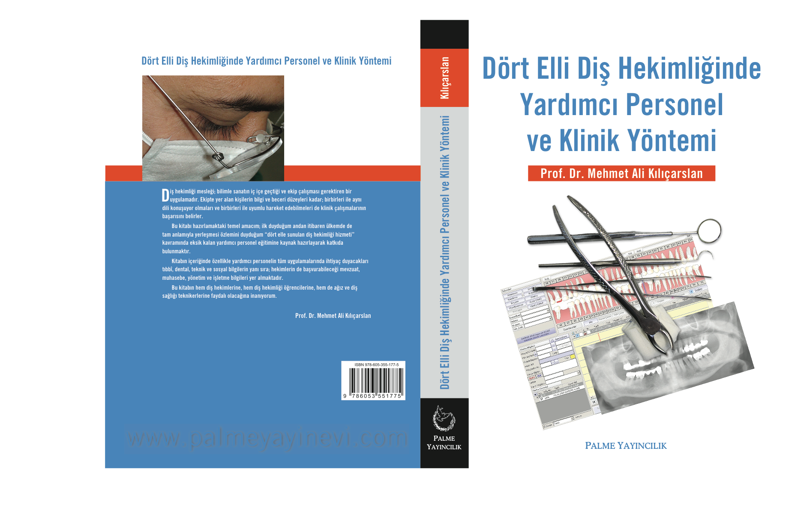
Yardımcı Personele Verilecek Eğitimin Yöntemi ve Standartları

Slide 17
Kaynaklar
American Dental Association (ADA). An introduction to ergonomics: Risk factors, MSDs, approaches and interventions. Ergonomics and disability support advisory committee; 2004.
Bird DL, Robinson DS. Modern Dental Assisting. 9th edition, Missouri: Elsevier Saunders Inc.; 2009.
Boyd, LRB. Dental instruments: a pocket guide. 4th edition, St Louis: Saunders; 2012.
Cohen C. Çeviren: Çatak M. Profesyonel sekreterin el kitabı. İstanbul: Rota Yayınları; 1994.
Dietz-Bourguignon E. Materials and Procedures for Today's Dental Assistant, 1st Ed., Delmar Cengage Learning; 2005.
Finkbeiner BL. Four-handed dentistry. A handbook of clinical application and ergonomic concepts. New Jersey: Prentice-Hall, Inc.; 2001.
Kılıçarslan MA. Dört elli diş hekimliğinde yardımcı personel ve klinik yönetimi. Ankara: Palme Yayıncılık; 2013.
Murphy DC. Ergonomics and dental health care worker. Washington D.C.: American Public Health Association; 1998.
Phinney DJ, Halstead JH. Dental assisting. A comprehensive approach. 3rd Ed. New York: Delmar Cengage Learning; 2008.
Scheller-Sheridan C. Basic guide to dental materials. Malaysia: Wiley-Blackwell; 2010.
Skovsgaard H. Ergonomi raporu. XO Dental Care; 2001.
Wilkins EM. Clinical practice of the dental hygienist. 10th Ed. China: Wolters Kluwer-Lippincott Williams & Wilkins; 2009.

Slide 18
Web Kaynaklar
http://www.youtube.com/watch?v=mRfKQhS749k
http://www.youtube.com/watch?v=ePd414wYkew
http://www.youtube.com/watch?v=Csr8ATepxDM
http://www.youtube.com/watch?v=lW6R9kSGV2Q
http://www.youtube.com/watch?v=Ir-XGOBjxnM
http://www.youtube.com/watch?v=_-q3uqwMaNI
http://www.youtube.com/watch?v=b2WaFrAQ1lU
http://www.youtube.com/watch?v=QfsH4bK5QZo
http://www.youtube.com/watch?v=45zzLK4zAbE
http://www.youtube.com/watch?v=7lsVArqbMGs
http://www.youtube.com/watch?v=_553kb4RzRY
http://www.youtube.com/watch?v=HDzC3gRYoSQ
http://www.youtube.com/watch?v=mOvmdjYGN5Y
http://www.youtube.com/watch?v=57SJZSI_kM8
http://www.youtube.com/watch?v=i6qCNn5Bmo0
http://www.youtube.com/watch?v=NSen8eHWeMA
http://www.youtube.com/watch?v=0oVseHzzeoU
http://www.youtube.com/watch?v=jkg1KLZv9Ho

